Slide 1
交易模擬APP
使用說明

Slide 2
前言
看著自己手機的股市交易APP嘗試用JFrame手刻
原本只是想嘗試能否抓實際存在的網站html，aka爬蟲，看來是可以
以下是想法:
用Thread每0.5秒抓網站上更新的成交價----------已實作
以下只有想法還沒完成
1.用Timer做幾個買單/賣單bot會在成交價5檔內以隨機價格數量亂下委託單
2.網站上的成交價有變動的話，0.5秒內bot會”偶然”的完成符合網站成交價的1筆成交紀錄
3.使用者能下委託單，跟這些亂下委託單的bot成交，能看自己的成交紀錄&庫存
但上述1.2.3.……沒做完……也不知道有沒有辦法完成那些交易規則……

Slide 3
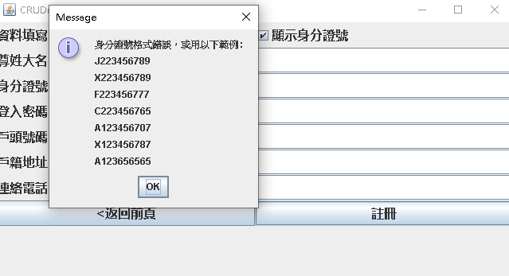
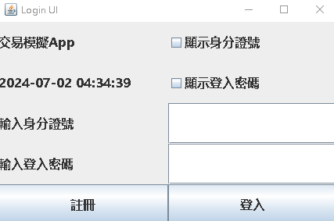
註冊 & 登入
身分證號符合現實台灣身分證規則
身份證字號規則參考 (https://web.fg.tp.edu.tw/~anny/idtest.htm)

Slide 4
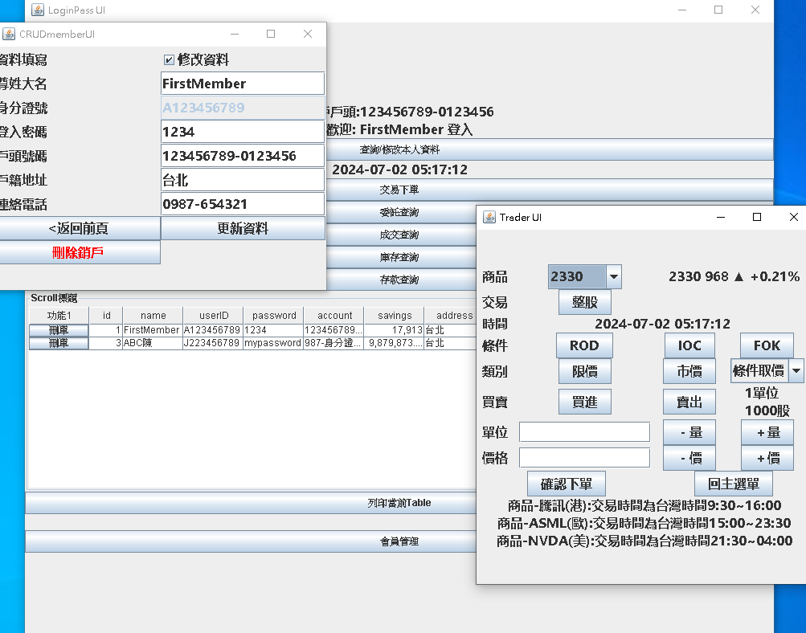
登入後畫面
有完成的
普通的CRUDmember
一些Table查詢&列印
未完成的
一堆按鈕功能&交易規則

Slide 5
後記
應該之後會想完成……大概……

